Slide 1
Economía Internacional
PhD Cristina Isabel Ibarra Armenta
cibarra@uas.edu.mx

Slide 2
La teoría estándar del comercio internacional
3
Lectura: Salvatore Cap 3. Página 57
Carabaugh pág. 46

Slide 3
Frontera de producción con costos crecientes
Es más realista para una nación enfrentar costos de oportunidad crecientes en lugar de constantes.
El aumento de los costos de oportunidad significa que la nación debe renunciar a más y más de uno producto básico para liberar los recursos suficientes para producir cada unidad adicional de otro mercancía.
El aumento de los costos de oportunidad da como resultado una frontera de producción que es cóncava desde el origen (en lugar de una línea recta).

Slide 5
Una nación que se especializa en la producción de un bien en el cual tiene un menor costo de oportunidad, a medida que destina todos sus recursos hacia este bien, para poder incrementar su producción, deberá sacrificar una mayor cantidad de recursos para seguir produciéndolos.
De ahí que se asume que el costo de oportunidad es creciente.

Slide 6
En la economía general, los costos crecientes pueden resultar cuando los insumos son sustitutos imperfectos entre sí. Conforme aumenta la producción de automóviles y la producción de trigo cae en la figura 2.4, los insumos que son menos y menos adaptables a los automóviles se presentan en esa línea de producción.

Slide 7
Producir más automóviles requiere cada vez más de esos recursos y por tanto un sacrificio cada vez mayor de trigo. Para un producto en particular, como automóviles, aumentar el costo se explica por el principio de reducir la productividad marginal.

Slide 8
La adición de unidades de trabajo sucesivas (producción variable) al capital (insumo fijo) más allá de cierto punto ocasiona disminuciones en la producción marginal de automóviles que es atribuible a cada unidad de trabajo adicional. Por tanto, los costos de producción unitaria aumentan conforme se producen más automóviles.
Bajo costos crecientes, la pendiente de la frontera cóncava de posibilidades de producción cambia conforme una nación se ubica en distintos puntos de la curva.

Slide 9
Como la Tasa Marginal de Transformación TMT iguala la pendiente de la frontera de posibilidades de producción, también será diferente para cada punto en la curva. Además de considerar los factores de oferta subyacentes a la pendiente de la frontera de posibilidades de producción, deben considerarse los factores de la demanda (gustos y preferencias) porque determinarán el punto a lo largo de la frontera de posibilidades de producción en el que un país elige consumir.

Slide 10
Curas de indiferencia y comercio

Slide 11
La función de los gustos y preferencias asume una forma gráfica con la curva de indiferencia de los consumidores. Una curva de indiferencia describe las diversas combinaciones de los dos productos que son igualmente preferidos a los ojos del consumidor, es decir, producen el mismo nivel de satisfacción (utilidad).
El término curva de indiferencia se deriva de la idea de que el consumidor es indiferente entre las muchas posibles combinaciones que proporcionan cantidades idénticas de satisfacción

Slide 12
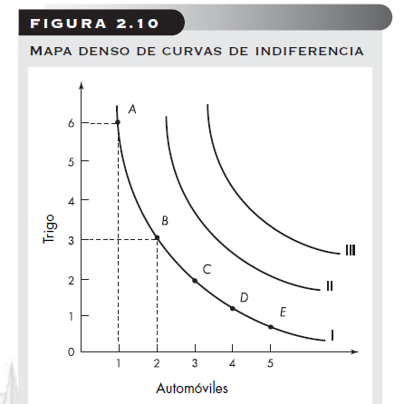
Fuente: Carabaugh. Pág- 65

Slide 13
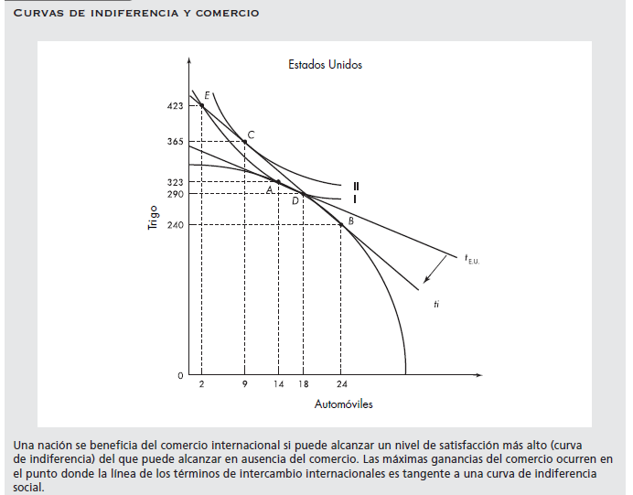

Slide 15
Tarea: Leer pág. 46-52 de Carabaugh, sobre costos crecientes y comercio.

Slide 16
Términos de intercambio

Slide 18
De acuerdo con Ricardo, las razones de costos nacionales establecen los límites externos para los términos de intercambio de equilibrio. Si Estados Unidos va a exportar automóviles, no debe aceptar ningún término de intercambio menor a 0.5:1, indicado por su línea de razón de costos nacional. De otra manera, el punto de consumo posterior al comercio estadounidense residiría dentro de su frontera de posibilidades de producción. Estados Unidos claramente estaría mejor sin comercio que con él. Por tanto, la línea de razón de costo nacional estadounidense se convierte en su frontera sin comercio.

Slide 19
Como se señaló, Ricardo no explicó cómo se determinarían los términos de intercambio reales en el comercio internacional. Esta brecha la llenó otro economista clásico, John Stuart Mill (1806-1873). Al resaltar la intensidad de las demandas de los socios comerciales, Mill determinar los términos reales del comercio por la fi gura 2.2. La teoría de Mill es conocida como la teoría de la demanda recíproca

Slide 20
Asevera que dentro de los límites externos de los términos de intercambio, los términos de intercambio reales se determinan por la fuerza relativa de la demanda de cada país por el producto del otro país. En términos sencillos, los costos de producción determinan los límites externos de los términos de intercambio, mientras que la demanda recíproca determina cuáles serán los términos de intercambio reales dentro de esos límites.

Slide 21
En relación con la fi gura 2.2, si los canadienses estuvieran más ansiosos por automóviles estadounidenses de lo que los estadounidenses están por el trigo canadiense, los términos de intercambio terminarían cerca de la razón de costo canadiense de 2:1. Así, los términos de intercambio mejorarían para Estados Unidos. Sin embargo, si los estadounidenses están más ansiosos por trigo canadiense de lo que los canadienses están por automóviles estadounidenses, los términos de intercambio quedarían cerca de la razón de costo estadounidense de 0.5:1 y los términos de intercambio mejorarían para los canadienses.

Slide 22
La teoría de la demanda recíproca aplica mejor cuando ambas naciones son de igual tamaño económico, para que la demanda de cada nación tenga un efecto notable en el precio del mercado. Sin embargo, si dos naciones son de un tamaño económico desigual, es posible que la fuerza de la demanda relativa de la nación más pequeña sea empequeñecida por la de la nación más grande. En este caso prevalecerá la razón del intercambio nacional de la más grande. Si supone la ausencia de los elementos de monopolio que trabajan en los mercados, la nación pequeña puede exportar tanto del producto como desee y disfrutar de grandes ganancias por el comercio.

Slide 23
Si dos naciones de aproximadamente el mismo tamaño y con los mismos patrones de gustos participan en el comercio internacional, las ganancias del comercio serán compartidas equitativamente entre ellas.
Sin embargo, si una nación es significativamente más grande que la otra, la nación más grande consigue menores ganancias del comercio mientras que la nación más pequeña logra mayores ganancias del comercio.

Slide 24
Lo que es más, cuando las naciones son muy disímiles en tamaño, hay una fuerte posibilidad de que la nación más grande continúe su fabricación del producto de desventaja comparativa debido a que la nación más pequeña es incapaz de suministrar toda la demanda del mundo de este producto.

Slide 25
Los términos de intercambio de un commodity (también conocidos como términos de intercambio de sistema de trueque) es una medición frecuentemente utilizada de la razón de intercambio internacional. Mide la relación entre los precios que una nación obtiene de sus exportaciones y los precios que paga por sus importaciones. Esto se calcula al dividir el índice de precios de exportación de una nación entre su índice de precios de importación, multiplicado por 100 para expresar los términos de intercambio en porcentajes:

Slide 26
Estimación de términos de intercambio
$$Términos de Intercambio=\frac{Índice de precios de la exportaciones}{Índice de precios de las importaciones}×100$$

